Slide 1


Projektmanagement
Der erfolgreiche Einstieg
begleitende Folien zum Lehrbuch von Hans Karl Wytrzens
Projektplanung
Ressourcen- und
Kapazitätsplanung
© Wytrzens

Slide 2

Übersicht –
Ressourcen- und Kapazitätsplanung
Personal- und Sachmittel-bedarfsermittlung
Erfassung der Verfügbarkeit von Sachmittel- und Personalkapazitäten
Ansätze zum Kapazitätsausgleich und zur Optimierung des Ressourceneinsatzes
Notes:
Um ein Projekt möglichst effizient abzuwickeln, sind nicht nur Termine zu planen, sondern auch der Bedarf an Ressourcen und die vorhandenen Kapazitäten möglichst gut abzugleichen.

Slide 3
Lehr- und Lernziele –
Ressourcen- und Kapazitätsplanung
Überblick über relevante Aspekte in der Projektressourcen- und -kapazitätsplanung
Rüstzeug zur Optimierung von Ressourceneinsatz und Kapazitätsauslastung
Verständnis der Ressourcenelastizität

Slide 4
Learning Outcomes –
Ressourcen- und Kapazitätsplanung
im Stande sein, einfache Verfahren der Projektressourcen- und -kapazitätsplanung praxisnah anzuwenden
in der Lage sein, Engpassressourcen zu identifizieren sowie situationsadäquate Maßnahmen zu setzen zur Vermeidung von Überlastungen und Unterauslastungen
Unstimmigkeiten in der Ressourcen- und Kapazitätsplanung orten und bereinigen können

Slide 5
Stellung der Ressourcenplanung im Prozess der Projektplanung
Notes:
Sobald planlich festgelegt ist, wann die einzelnen zum Projekt gehörigen Vorgänge zeitlich zu liegen kommen, ist zu ermitteln,
welche und wieviele Personalressourcen bzw. Sachmittel,
wann gebraucht werden und
ob diese Ressourcen zum Bedarfszeitpunkt vermutlich auch zur Verfügung stehen werden.
Ebenso ist zu schauen, ob es Zeiträume gibt, zu denen Ressourcen verfügbar wären, aber kein Bedarf danach besteht.

Slide 6
Übergang
Termin- und Ressourcenplanung
Um die Arbeiten laut Terminplan erledigen zu können,
muss die richtige Art und Menge von Ressourcen zur richtigen Zeit am richtigen Ort vorhanden sein.
5. Planungsschritt: Gegenüberstellung Bedarf und Vorrat an Ressourcen
Durch die Bestimmung der Termine für die einzelnen Vorgänge und Arbeits-pakete ergibt sich aus der Zuordnung von erforderlichen Ressourcen zu Vor-gängen auch die zeitliche Verteilung des geplanten Ressourcenbedarfs.
Ziel der Einsatzmittelplanung (Kapazitätsplanung/Ressourcenplanung) ist die Planung und Darstellung des Bedarfes und des Vorrats an Ressourcen (Einsatzmitteln) im Zeitablauf – sowie der Einsatzoptimierung.
Notes:
Auf die Ergebnisse der Projektleistungs- und -terminplanung gestützt, sind diejenigen Ressourcen festzustellen, die für eine Umsetzung des Projektes notwendig sind.
Den Arbeitspaketen (Aktivitäten/Vorgängen) werden die benötigten Ressourcen zugeordnet und in der Kapazitätsplanung der Bestand an Ressourcen (Personal, Räume, Maschinen, …) dem Kapazitätsbedarf zeitabhängig gegenübergestellt.
Mit anderen Worten: Man bilanziert und schaut auf der einen Seite, was braucht man, um zur geplanten Zeit die vorgesehenen Arbeiten (Aktivitäten) ausführen zu können. Und auf der anderen Seite betrachtet man den Vorrat.
Außerdem stellt sich die Frage, wie vorhandene Ressourcen optimal einzusetzen sind, sodass weder Engpässe noch Überschüsse auftreten.

Slide 7
Ressourcen
Unter Ressourcen sind Einsatzmittel zu verstehen, die verbraucht oder gebraucht werden, um ein Vorhaben zu verwirklichen. „Personal- und Sachmittel, die zur Durchführung von Vorgängen, Arbeitspaketen oder Projekten benötigt werden (DIN 69902). Ihr Unzureichendes Vorhandensein kann eine wesentliche Ursache für Schwierigkeiten bei der Realisation eines Vorhabens sein.
Personalmittel: alle internen Mitarbeiterleistungen sowie Dienstleistungen externer Firmen, die für das Projekt benötigt werden.
Sachmittel: alle nicht-personalbezogenen Güter und Leistungen wie Arbeitsplatz, Schulungsraum, Büromaterial, Bagger, Computer etc.
Notes:
Prinzipiell fielen auch die Finanzen unter den Ressourcenbegriff. Da Geld aber höchste Fungibilität besitzt, werden monetäre Planungen als eigenständige Sparte separat behandelt.
Die Einteilung der Ressourcen in verschiedene Klassen soll nicht nur die Erstellung der Ressourcen- und Kapazitätsplanung erleichtern, sondern liefert eine Differenzierung auf die auch nachher die Kostenplanung aufsetzen kann.
Dass man bewusst verschiedene Klassen von Ressourcen trennt, soll das Risiko von Fehlplanungen verringern, denn wenn man alle Ressourcen gleichzeitig in einem betrachtet, passieren vermutlich sehr viele Fehler.

Slide 8
Arten von Ressourcen
Engpassressource
hohe Kosten
der Nutzung
stark beschränkte Verfügbarkeit
einmalig verwendbare Ressourcen (Verbrauchsgüter) | wiederholt verwendbare Ressourcen (Gebrauchsgüter, Kapazitäten)
Einsatzstoffe | Betriebsstätten
Energie | Personen (nach Qualifikation untergliedert)
Finanzmittel | Betriebsmittel
kurzlebiges projektrelevantes Wissen | personenunabhängiges Know-how
Notes:
Da die Planung selbst ja Zeit und Kosten verursacht, sollte sich die Ressourcen- und Kapazitätsplanung nur auf solche Arten von Ressourcen konzentrieren, wo sich der Planungsaufwand lohnt.
Dies ist normalerweise bei sogenannten Engpassressourcen der Fall. Sie sind schwer verfügbar oder /und mit hohen Kosten verbunden und bilden häufig einen limitierenden Faktor.

Slide 9
Ressourcenplan –
Intention und Leitfragen
Ein Ressourcenplan soll sicherstellen, dass Ressourcen:
in der richtigen Art und Qualität,
in der richtigen Menge,
zur richtigen Zeit und
am richtigen Ort zur Verfügung stehen
Leitfragen
Welche Einsatzmittel sind bei kostenoptimierter Technologie erforderlich?
Wie viele Einheiten dieser Einsatzmittel werden gebraucht?
Wann werden diese Einsatzmittel gebraucht?
Wo kommen diese Einsatzmittel zum Einsatz?
Notes:
Mit der Ressourcenplanung gilt es sicherzustellen, dass alles, was zur Erledigung von Arbeiten notwendig ist, in der bedarfsgerechten Quantität und Qualität rechtzeitig zur Verfügung steht und dass Einsatzmittel auch nicht unausgelastet bleiben.

Slide 10
Ressourcen-, Kapazitätsanalyse
Bedarfsermittlung (SOLL-Bestand)
Versehen des Ablaufplanes mit den entsprechenden Ressourcen
(für jede Tätigkeit werden die zur Durchführung benötigten Arbeits-kräfte und -mittel bestimmt)
Ermittlung der Kapazitätsverfügbarkeit (IST-Bestand)
Ermitteln des Vorrats (insbesondere ist festzustellen, wann welche Mitarbeiter für die Arbeit am Vorhaben Zeit erübrigen können)
Einsatzmittelbestand ist längerfristig nicht konstant
(Mitarbeiterfluktuation, Urlaube, Weiterbildung, Krankheiten, usw.)
Somit ist die tatsächliche Verfügbarkeit unterhalb der maximalen Kapazität
Ermittlung von Kapazitätsengpässen und Überkapazitäten
Durch die Gegenüberstellung des SOLL/IST-Bestandes werden Diskrepanzen deutlich
1
2
3
Notes:
Beim Planungsprozess selbst sollte man schrittweise vorgehen und zunächst nur die Bedarfsermittlung machen.
Erst in einem zweiten, separaten Schritt ist zu prüfen, was und wieviel an Ressourcen zur Verfügung steht. Dabei sollte eines der Ziele der Ressourcen- und Kapazitätsplanung darin bestehen, möglichst unvoreingenommen Kapazitätsengpasse und Kapazitätsreserven zu orten.
Von einer gleichzeitigen Betrachtung beider Dinge in einem Zug ist abzuraten, weil sonst die Versuchung besteht, die Bedarfsziffern von Haus aus so „hinzubiegen“, dass sie sich mit dem Ressourcenvorrat in Einklang bringen lassen.

Slide 11
Ressourcen- und Kapazitätsplanung mittels Histogrammen
graphische Aufbereitung der Ressourcen- und Kapazitätsplanung mittels Histogramm zu Darstellung der Auslastung
[= Auslastungs-/Belastungsdiagramm]
auf x-Achse Zeit (Dauer)
auf y-Achse übereinanderliegende Säulen, einmal für den Kapazitätsbedarf und einmal für den Kapazitätsbestand
wo sich Säule für Bedarf mit jener für Vorrat nicht deckt,
farbliche Visualisierung von
  Unterdeckung (Engpass) [meist rot]
  Kapazitätsreserve (Unterauslastung) [meist grün]
Notes:
Auf diese Weise werden z.B. für Personalressourcen frühzeitig Engpässe und Leerläufe entdeckt.
Allenfalls gelingt dann in einem weiteren Schritt durch Umplanung des Ablaufes oder/und der Termine eine Ausschöpfung ansonsten ungenutzt bleibender Reserven.

Slide 12
Beispiel Ressourcenbedarfs- und -bestandsprofil
benötigte/
verfügbare
Ressourcen-
einheiten
Das Resultat der Kapazitätsanalyse sind ein Bedarfs- und ein Bestandsprofil.
6
Engpass
4
Engpass
Reserve
Kapazitätsgrenze
2
Bedarf
Reserve
Bedarf
Bedarf
Bedarf
Bedarf
Bedarf
Bedarf
Bedarf
0
1
2
3
4
5
6
7
8
Zeit (Arbeitswoche)
Notes:
Die Gegenüberstellung von Bedarfsprofil und Bestandsprofil veranlasst Überlegungen, was man tun kann, damit Engpässe und Überkapazitäten ausgeglichen werden.
Ansatzpunkte wären:
Vorgangsdauer zu strecken, sodass eine Arbeit z.B. statt 8 Wochen 9 oder 10 Wochen dauert;
Kapazitätsgrenze zu erhöhen, eventuell zusätzliche Mitarbeiter einstellen oder Überstunden anordnen;
oder Ressourcenzukauf, etwa Auslagerung von Arbeiten an Externe.

Slide 13
Kapazitätsausgleich
Ziele
Gewährleistung der Durchführbarkeit des Projekts
hinsichtlich der gegebenen Ressourcenverfügbarkeiten
Optimierung des Ressourceneinsatzes
hinsichtlich eines Kostenminimums
dabei wird versucht, nichtkritische Arbeitspakete aus Überlastbereichen in Bereiche mit geringer Auslastung zu verlegen
  → ACHTUNG: Das ist allerdings nur dann möglich, wenn dies der Entwicklungsablauf technisch und organisatorisch zulässt
Termintreue versus Kapazitätstreue („vorratstreue“) Auslastungsoptimierung
Notes:
Die Grundidee des Kapazitätsausgleichs (capacity adjustment) scheint aufs erste simpel: Wo sich Engpässe abzeichnen verschiebt man Vorgänge in Zeiten, in denen Kapazitätsreserven vorhanden sind. Jede zeitliche Verschiebung von Vorgängen zieht aber direkte Konsequenzen nach sich, weil Vorgänge voneinander abhängen; ihre Reihenfolge lässt sich deshalb nicht beliebig verändern. Die weitreichenden Wechselwirkungen müssen beim Belastungsausgleich berücksichtigt werden, was je nach Projektgröße schwierig werden kann. Trotzdem empfehlen sich derartige planerische Überlegungen, denn es liegt schließlich im Sinn der Projektplanung, Schwierigkeiten schon zu Beginn zu erkennen und zu minimieren. Ein Verzicht auf Überlegungen zum Kapazitätsausgleich führt dann etwa immer wieder dazu, dass Mitarbeiter Überstunden und Nachtschichten leisten müssen, was deren Motivation und Leistungsfähigkeit in Mitleidenschaft zieht.

Slide 14
Möglichkeiten des Kapazitätsausgleichs
Mehrere grundsätzliche Möglichkeiten stehen zur Verfügung:
Ausgleich im Rahmen von Pufferzeiten (siehe Folgefolie)
Abänderung der Vorgangsdauer (siehe Folgefolie)
Substitution: Beseitigung des Engpasses dadurch, dass für die Erledigung des Vorganges anstelle der ursprünglich vorgesehenen Mittel Ersatzmittel mit freien Kapazitäten zum Einsatz kommen
Kapazitätserweiterung: entweder durch Fremdbezug von Leistungen oder durch Aufstockung der eigenen Kapazität (z.B. Überstunden anordnen, leistungsfähigere Maschinen anschaffen, usw.)
Projektverlängerung: eine zeitliche Erstreckung der Gesamtlaufzeit, wenn die Engpässe durch die vorgenannten Möglichkeiten nicht beseitigbar sind
Notes:
Ein Kapazitätsausgleich (capacity adjustment) lässt sich auf verschiedene Art versuchen, etwa durch
Änderung der Ressourcenzuordnung,
Änderung der Einsatzzeiten der Ressource,
Verzögern von Vorgängen,
Externen Einkauf von Teilfunktionalitäten,
Reduktion des Projektumfangs.

Slide 15
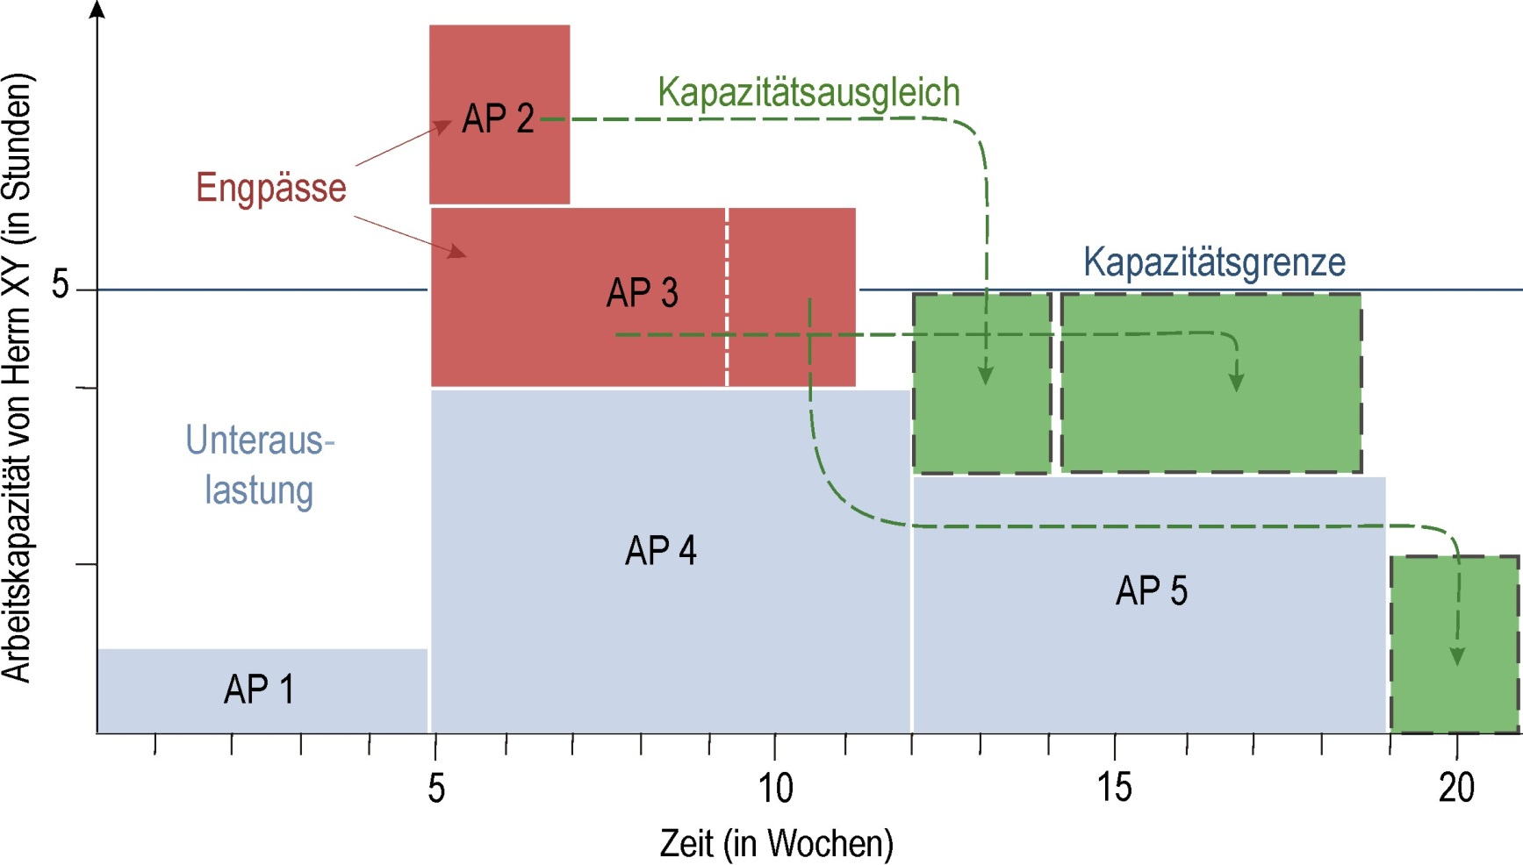
Ausgleich im Rahmen von Pufferzeiten
Versuch, Vorgänge, die in einer Engpassphase liegen und über einen zeitlichen Spiel-raum verfügen, in eine kapazitätsmäßig weniger belastete Phase zu verschieben
Notes:
Vor allem wenn Arbeitspakete bzw. Vorgänge Pufferzeiten besitzen, bietet sich beim Auftreten von Engpässen eine Verschiebung in Zeiträume an, in denen sich sonst ungenutzte Kapazitätsreserven abzeichnen.

Slide 16
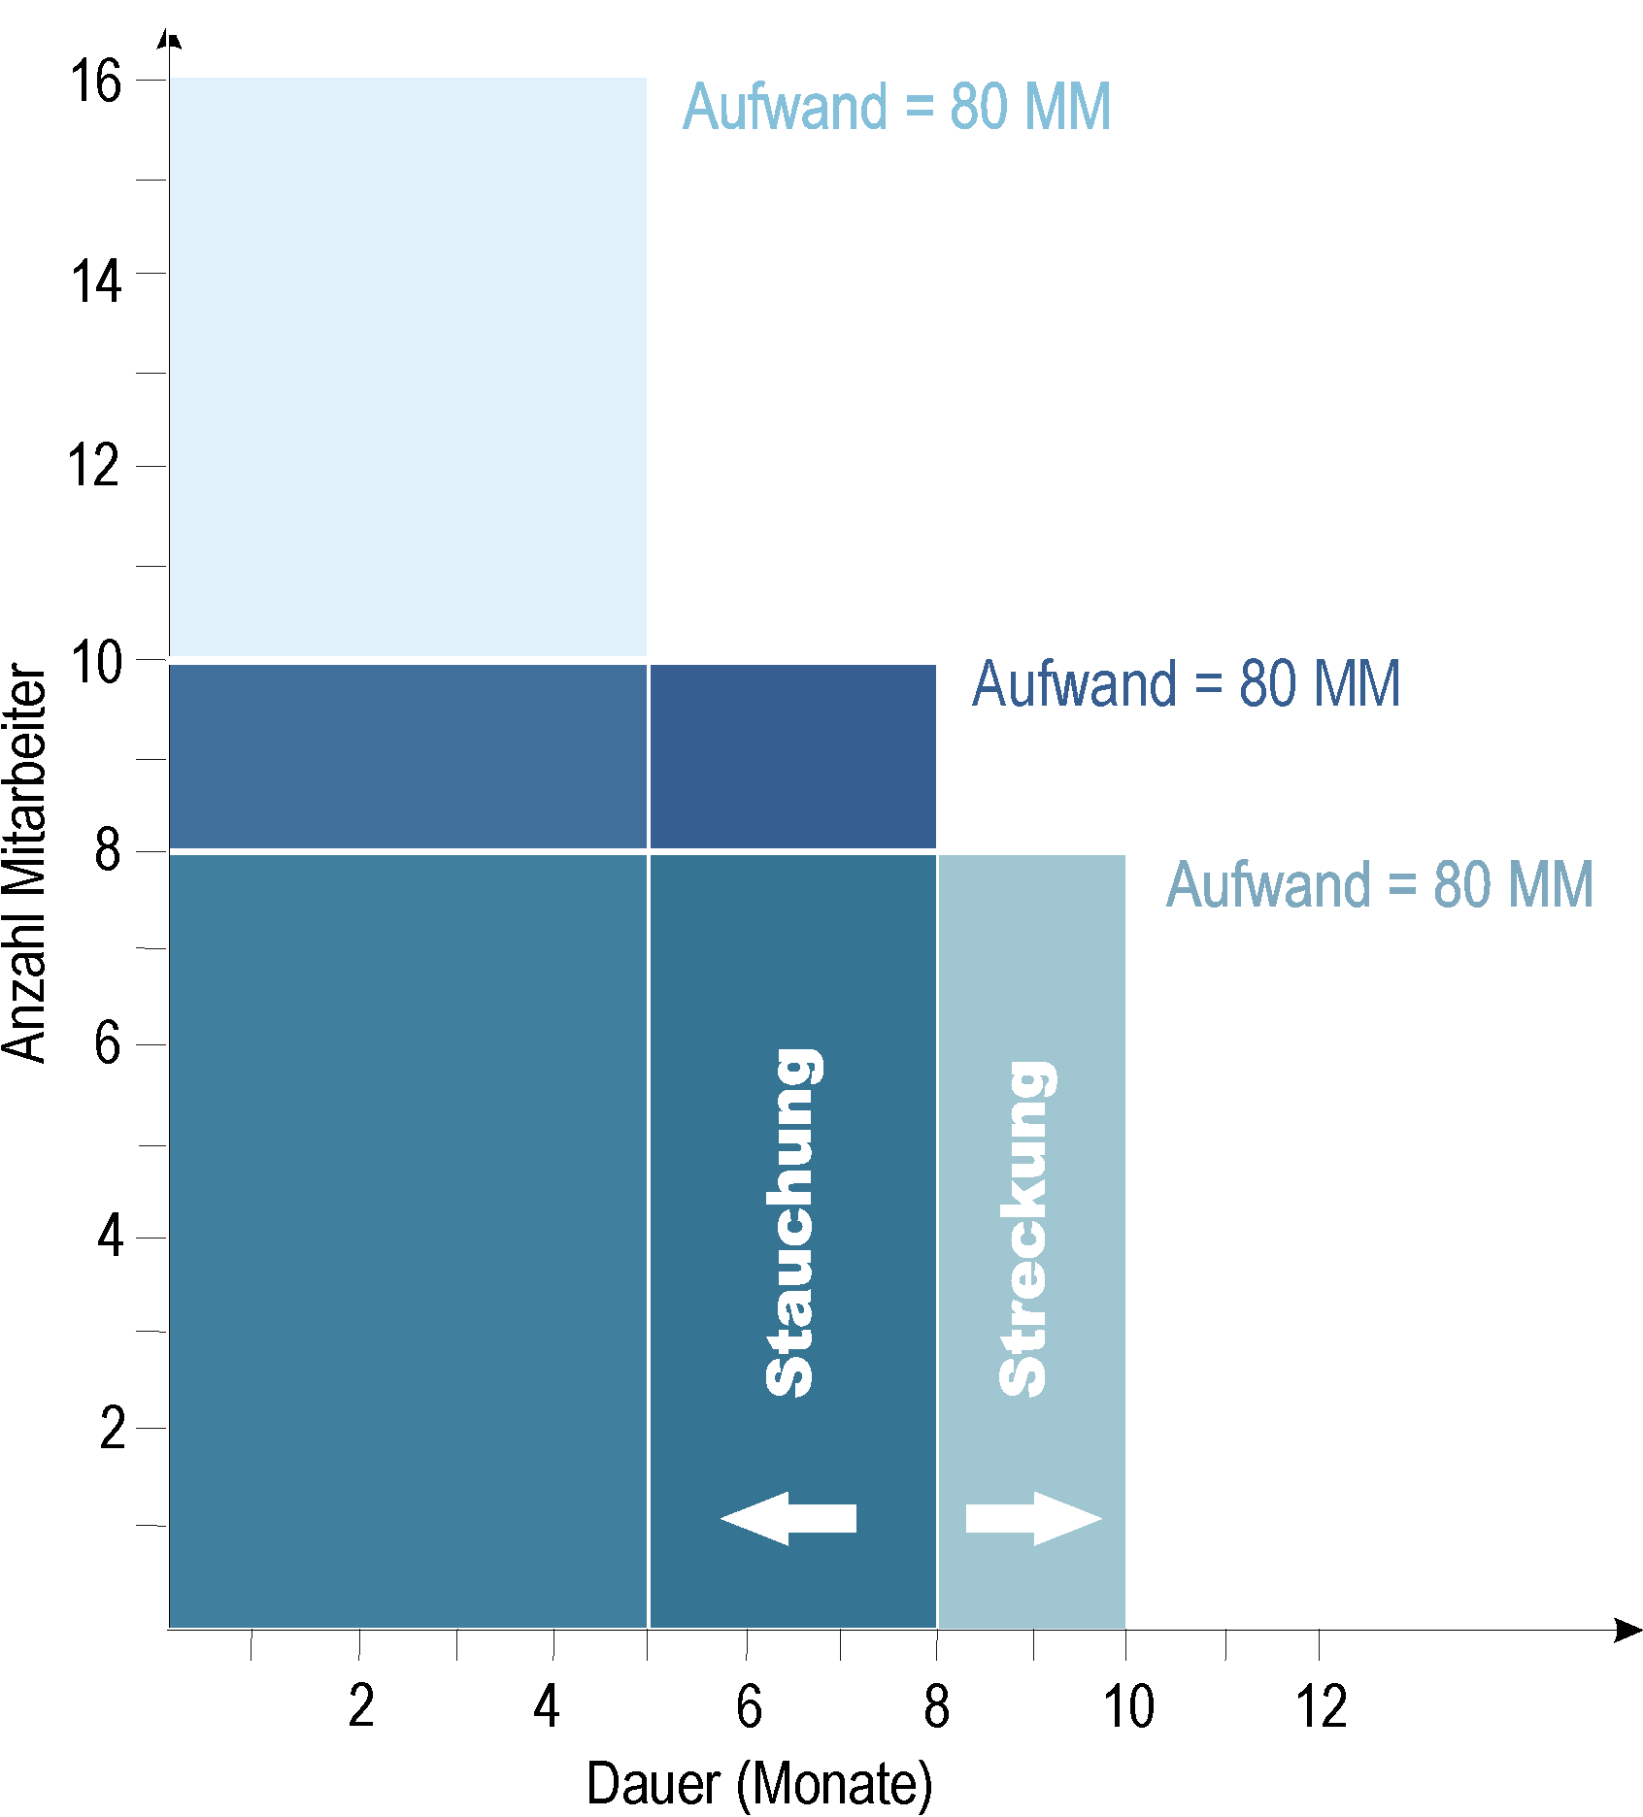
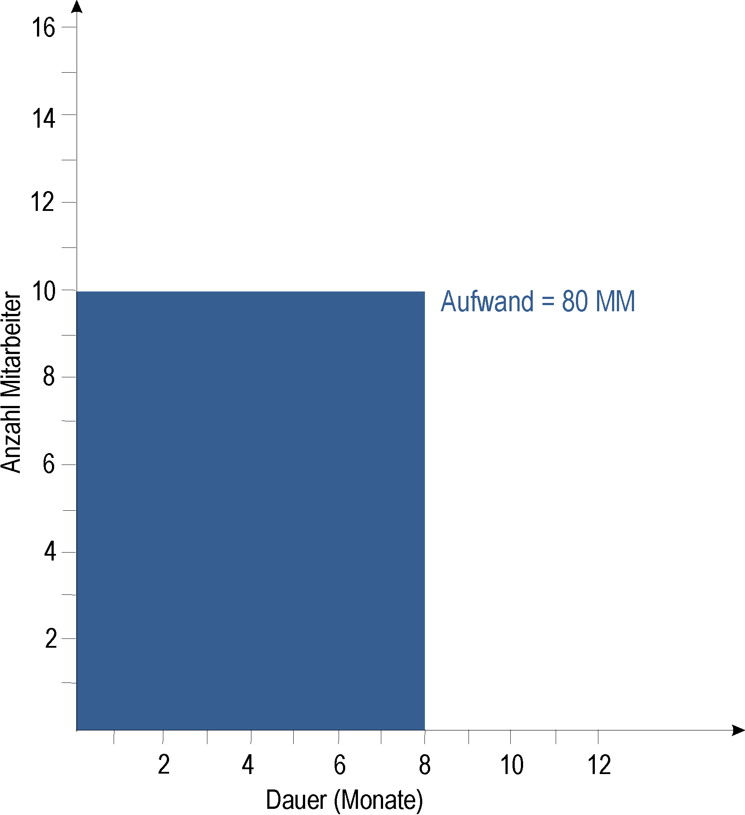
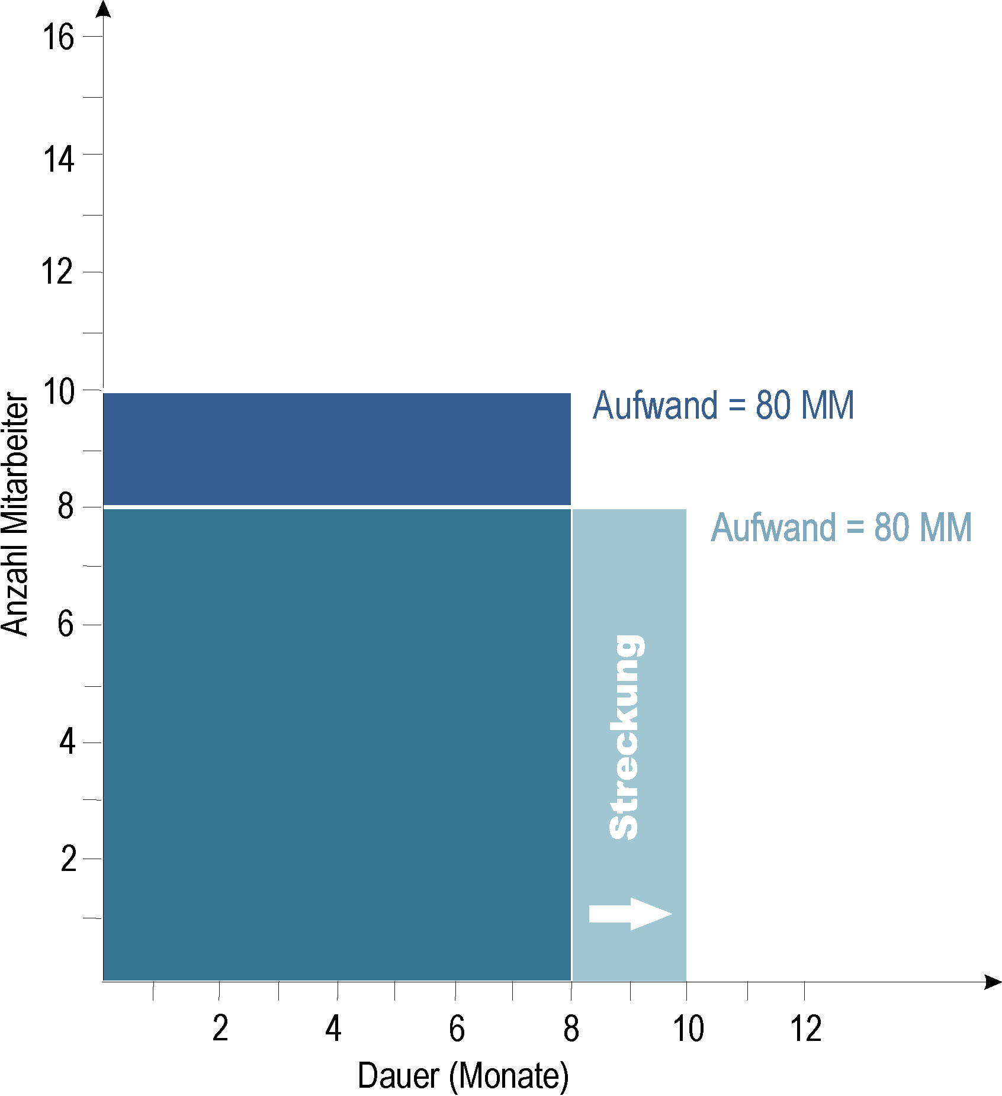
Abänderung der Vorgangsdauer
Bestreben, einen Vorgang (mit Pufferzeit) entweder
zu „strecken“,
um kurzfristige/zwischen-zeitliche Kapazitätsüber-lastungen zu vermeiden, oder
zu „stauchen“,
um absehbare Kapazitäts-leerläufe zu verhindern.
MM … Mannmonate
© Wytrzens
Notes:
Ein anderer Ansatz zum Kapazitätsausgleich setzt auf eine Änderung der Vorgangsdauer.
In der ursprünglichen Planung wäre der Einsatz von 10 Mitarbeitern vorgesehen, die für die Arbeitsverrichtung jeder 8 Monate brauchen, d.h. in Summe ist ein Aufwand von 80 Mannmonaten zu bedecken.
Man könnte die Vorgangsdauer stauchen und auf 5 Monate halbieren, indem man mehr (doppelt so viele) Mitarbeiter einsetzt, was sinnvoll sein kann, falls man schneller fertig werden muss.
Oder man könnte auch eine Streckung vornehmen, d.h. die Vorgangsdauer verlängern, indem man weniger Mitarbeiter bereitstellt. Das macht u.U. Sinn, wenn es gilt beim Personal Leerlaufzeiten zu vermeiden.

Slide 17
Beispiel für einfachen Kapazitätsplan
Notes:
Ein Ressourcen- und Kapazitätsplan lässt sich in Tabellenform erstellen. Für einzelne Zeitspannen werden jeweils Bedarf und Vorrat von Engpassressourcen saldiert.
Die Planung sollte solange erfolgen, bis im Idealfall sämtliche Salden den Wert null haben.

Slide 18
Beispiel 1 –
Ressourcen- und Kapazitätsplan
 | Arbeits-paket | 1. Woche | 2. Woche | 3. Woche | 4. Woche | 5. Woche | 6. Woche | 7. Woche | 8. Woche | 9. Woche
1 | AP 01
2 | AP 02
3 | AP 03
4 | …
 | … Dauer des AP
 | … Bedarf der speziellen Ressource (z.B. Mitarbeiter X)
 | … Verfügbarkeit der speziellen Ressource (z.B. Mitarbeiter X)
 | … Unterkapazität
 | … Überkapazität
Notes:
Den Ressourcen und Kapazitätsplan kann man auch graphisch darstellen, indem man für Bedarf und Verfügbarkeit einer Kapazität jeweils Balken zeichnet. So können Unter- und Überkapazitäten sichtbar gemacht werden.

Slide 19
Beispiel 1 –
Möglichkeit des Kapazitätsausgleichs
 | … Dauer des AP
 | … Bedarf der speziellen Ressource (z.B. Mitarbeiter X)
 | … Verfügbarkeit der speziellen Ressource (z.B. Mitarbeiter X)
 | … Unterkapazität
 | … Überkapazität
Notes:
Die Anpassung lässt sich u.a. so anstreben, dass man entweder die Verfügbarkeit des Mitarbeiters ändert oder den Bedarf (d.h. einen Vorgang bzw. eine Tätigkeit) so legt, dass der Mitarbeiter gerade frei ist.

Slide 20
Beispiel 1 –
Möglichkeit des Kapazitätsausgleichs
Externer
Mitarbeiter
Externer
Mitarbeiter
 | … Dauer des AP
 | … Bedarf der speziellen Ressource (z.B. Mitarbeiter X)
 | … Verfügbarkeit der speziellen Ressource (z.B. Mitarbeiter X)
 | … Unterkapazität
 | … Überkapazität
Notes:
Ist die Verfügbarkeit eines Mitarbeiters – aus welchen Gründen auch immer – nicht veränderbar, besteht noch die Option den Bedarf mit anderem Mitarbeiter oder mit externem Personal zu decken.

Slide 21
Beispiel 2 – Tabellarischer Ressourcen- und Kapazitätsplan
 | Arbeits-pakete | Bedarf... |  |  | Verfügbarkeit |  |  | Δ
 |  | Raum | Mitarbeiter | ... R_{n} | Raum | Mitarbeiter | ... R_{n} | Raum | Mitarbeiter | ... R_{n}
1 | AP 01 | 01.01. – 05.01. |  |  | 01.01. – 03.01. |  |  | 04.01. – 05.01.
2 | AP 02 |  | 15.01. – 07.02. |  |  | 10.01. – 15.02. |  |  | 10.01. – 14.01.
 |  |  |  |  |  |  |  |  | 08.02. – 15.02.
3 | AP 03 | 08.02. – 12.02. |  |  | 10.02. – 15.03. |  |  | 08.02. – 09.02. 13.02. – 15.03.
Notes:
Eine alternative Form tabellarischer Gestaltung eines Ressourcen- und Kapazitätsplanes.

Slide 22
Qualitative Ressourcenplanung
Bisher wurde angenommen, dass Ressourcen beliebig austauschbar sind und dieselbe Ressourcenelastizität besitzen!
Aber es ist auch notwendig auf mögliche qualitative Engpässe zu achten.
Erfolgreiche Personaleinsatzplanung
erkennt, welche Fähigkeiten und welches Wissen notwendig sind, um die
eine Aufgabe zu erledigen
benennt die Personen, die an den einzelnen Aufgaben arbeiten sollen
legt fest, wieviel Aufwand für die Durchführung der einzelnen Tätigkeiten nötig ist.
legt fest, in welcher Phase des Projekts bestimmte Personen ihre Aufgabe erledigen sollen, speziell wenn sie nur als Teilzeitkräfte im Projekt engagiert sind.
Notes:
Zu beachten ist bei der Ressourcen- und Kapazitätsplanung nicht nur die quantitative, sondern vor allem auch die qualitative Dimension.

Slide 23
Ressourcenelastizität
Grundgedanke
Verkürzung der Laufzeit eines Arbeitspakets
bei Erhöhung des Ressourceneinsatzes je Zeiteinheit!
Besonders bei zeitkritischen Arbeitspaketen ist eine Abschätzung
der Ressourcenelastizität sinnvoll.
festgelegt wird, um wie viel sich durch z.B. eine Erhöhung des Personaleinsatzes die Dauer eines Arbeitspaketes verkürzen lässt
zusätzliche Ressourcen können aber auch zu Mehrkosten führen
  Einweisung,
  Schulung,
  Kommunikation,
  Koordination
  etc.
Notes:
Die zur Ressourcenelastizität gehörige Grundfrage lautet:
Führt ein höherer Einsatz von Ressourcen zu einer Verkürzung der Vorgangsdauer?
Beschleunigt die Beschäftigung von mehr Mitarbeitern tatsächlich den Vorgang (oder kommt es womöglich zu einer zusätzlichen Verlängerung der Vorgangsdauer, weil sich die zusätzlichen und die bisherigen Arbeitskräfte beispielsweise gegenseitig behindern).

Slide 24
Ressourcenelastizität
t … Zeitaufwand zur Fertigstellung des Arbeitspaketes
RE … eingesetzte Ressourceneinheiten
ε … Ressourcenelastizität
Ressourcenelastizität kann Werte zwischen -1 und +1 annehmen.
ε = 0 | unelastisch | Eine Erhöhung des Ressourceneinsatzes führt zu keiner Verkürzung der Laufzeit.
ε = 1 | elastisch | Die Erhöhung des Ressourceneinsatzes führt zu einer proportionalen Verkürzung der Laufzeit
ε = -1 | negativ elastisch | Eine Erhöhung des Ressourceneinsatzes ist kontraproduktiv und führt zu sogar zu einer Verlängerung der Laufzeit
Notes:
Die Ressourcenelastizität lässt sich auch nach einer Formel berechnen.

Slide 25

Übung – Erstellung eines
Ressourcen- und Kapazitätsplanes
Erstellen Sie einen Ressourcen- und Kapazitätsplan
auf Basis der bisherigen Planungen,
versuchen Sie eine möglichst realistische Planung,
konzentrieren Sie sich auf die Mitarbeiter der Arbeitspakete.
Zeitrahmen: 30 Minuten
Notes:
Feedback zu Gruppenarbeiten
Sind die Überlegungen tatsächlich auf die Engpassressourcen konzentriert?
Ist tatsächlich ein Vorgehen Schritt für Schritt erkennbar? Und wurde zuerst Bedarf festgelegt und dann Verfügbarkeit (d.h. Kapazitätsgrenze)?

